Slide 1
平面图形的旋转
WWW.PPT818.COM

Slide 2
学习目标
1、理解旋转的有关概念，能按要求作出简单平面图形旋转后的图形；
2、理解并掌握图形旋转的性质及其应用.

Slide 3
重难点
重点
旋转的有关概念，并能作出简单平面图形旋转后的图形。
难点
掌握图形旋转的性质及其应用。

Slide 4
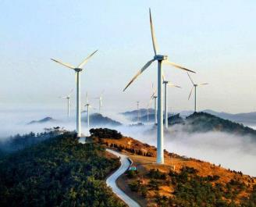
观察
钟表的指针和风力发电的叶片在做什么样的运动？
生活中还有哪些类似的例子？

Slide 5
观察
我们知道，角可以看做是一条射线，围绕其端点旋转而形成的图形。
如，∠AOB可以看做是由射线OA绕端点O按逆时针方向旋转到OB位置所形成的。OA叫做∠AOB的始边，OB叫做∠AOB的终边。

Slide 6
旋转
逆时针方向旋转
B
在平面内，将一个图形绕一个定点沿某个方向转动一个角度，这样的图形运动叫做旋转；
这个定点称为旋转中心；
转过的这个角称为旋转角.
旋转角
O
A
旋转中心
点A与点B为对应点；
线段OA与线段OB为对应线段。

Slide 7
三要素
旋转的三要素：旋转中心、旋转方向和旋转角度。
旋转是一种图形位置的变换，旋转并未改变图形的大小和形状。

Slide 8
探究
三角形AOB绕点O逆时针方向旋转后得到三角形A′OB′.
A
（1）对应线段OA与OA′，OB与OB′，AB与A′B′分别相等吗？
相等
A′
B′
（2）∠A 与∠A′， ∠B 与∠B′相等吗？
相等
O
B

Slide 9
探究
三角形AOB绕点O逆时针方向旋转后得到三角形A′OB′.
A
（3） ∠AOA′与∠BOB′相等吗？
都可以看作是旋转角，所以相等。
A′
B′
O
B

Slide 10
性质
旋转的性质：
（1）对应线段相等，对应角相等;
（2）对应点到旋转中心的距离相等;
（3）每对对应点与旋转中心连线所形成的角都是
相等的角，它们都等于旋转角.

Slide 11
例
A'
A
B'
C
B
O
C'

Slide 12
练习
下图是△AOB绕点O按逆时针方向旋转45°所得的，则
B′
点B的对应点是点_____
B′
OB′
线段OB的对应线段是线段______
A′B′
线段AB的对应线段是线段______
A′
∠A′
B
∠A的对应角是______
∠B′
∠B的对应角是______
A
O
O
旋转中心是点______
45°
旋转的角度是 ______

Slide 13
探究
画出下面图形绕点A逆时针旋转90°后的图形.
90°
A

Slide 14
探究
画出下面图形绕点O顺时针旋转120°后的图形.
120°
120°
120°
O

Slide 15
步骤
旋转作图的步骤：
（1）确定旋转中心、旋转方向及旋转角的大小；
（2）确定已知图形的关键点(比如线段的两个端点、三角形的三个顶点等)；
（3）确定各关键点的对应点.(将图形的各关键点与旋转中心连接，按规定方向旋转规定角度，找到该点的对应点)；
（4）按原图顶点的顺序连接各对应点，即得旋转后的图形.

Slide 16
基础巩固
1．我们在日常生活中有许多行为动作：如①拉抽屉；②拧水龙头；③划小船；④调钟表；⑤推动推拉门；⑥转动方向盘；⑦乘电梯。我们用数学的眼光来看，其中属于旋转的有____________.（填序号）
②④⑥

Slide 17
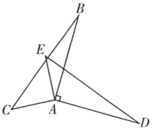
基础巩固
2．如图，将三角形ABC按顺时针方向转动某个角度后得到三角形ADE，若∠BAD=90°，则图中旋转中心是点______，旋转了______度，点B的对应点是点______，线段AC的对应线段是线段______，线段BC的对应线段是线段______，∠C的对应角是______，∠B的对应角是______.
A
90
D
AE
DE
∠E
∠D

Slide 18
基础巩固
3．如图，△ABC以点C为旋转中心，旋转后得到△EDC，已知AB＝1.5，BC＝4，AC＝5，则DE＝( )
A
A．1.5 B．3 C．4 D．5

Slide 19
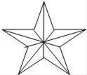
基础巩固
4．五角星可以看成由一个四边形旋转若干次而生成的，则每次旋转的度数可以是（ ）
C
A．36° B．60° C．72° D．90°

Slide 20
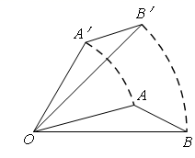
基础巩固
5．如图，将△AOB绕点O按逆时针方向旋转45°后得到△A'OB'，若∠AOB=15°，则∠AOB'的度数是（ ）
B
A．25° B．30° C．35° D．40°

Slide 21
课堂总结
平面图形旋转的特征
知识
绘制旋转后的平面图形
根据旋转的特征确定旋转中心、旋转角度等
考点
绘制旋转后的平面图形

